Slide 1




Название проекта
Направление: Н1– Информационные технологии; Н2 – Медицина будущего; Н3 – Современные материалы и технологии их создания; Н4 – Новые приборы и аппаратные комплексы; Н5 – Биотехнологии.
(Выбрать одно из направлений)
ФИО, студент (магистр, аспирант и т.п.)
ВУЗ, предприятие и т.д.

Slide 2
Структура презентации
Актуальность идеи (проблематика)
Предлагаемое решение (конечный продукт)
Обоснование научной новизны проекта
Техническая значимость (преимущества перед существующими аналогами)
Перспектива коммерциализации результата НИОКР (сферы применения и конкретный потребитель)
План реализации проекта
Защита прав на интеллектуальную собственность
Партнеры, заинтересованные организации
Команда проекта

Slide 3
1.Актуальность идеи (проблематика)
Обозначьте наличие и уровень существующей проблемы, на решение которой направлена Ваша идея. Идея, сформулированная в проекте, должна иметь значение для решения современных проблем и задач как в отдельном регионе, так и в России в целом.
При оформлении данного слайда используйте иллюстрации

Slide 4
2.Предлагаемое решение (Конечный продукт)
Дайте информацию по продукту, который Вы будете создавать и реализовывать. Используйте фотографии продукта и/или схемы, поясняющие ключевые инновационные моменты продукта. Если есть возможность, во время выступления покажите лабораторный образец или макет.
При оформлении данного слайда используйте иллюстрации

Slide 5
3.Обоснование научной новизны проекта
Отразите научные исследования, в результате которых возникла идея, а также условия, необходимые для ее реализации. Поясните, имеете ли Вы доступ к оборудованию для проведения НИОКР, экспериментальную базу для проведения испытаний.
При оформлении данного слайда используйте иллюстрации (схемы, формулы)

Slide 6
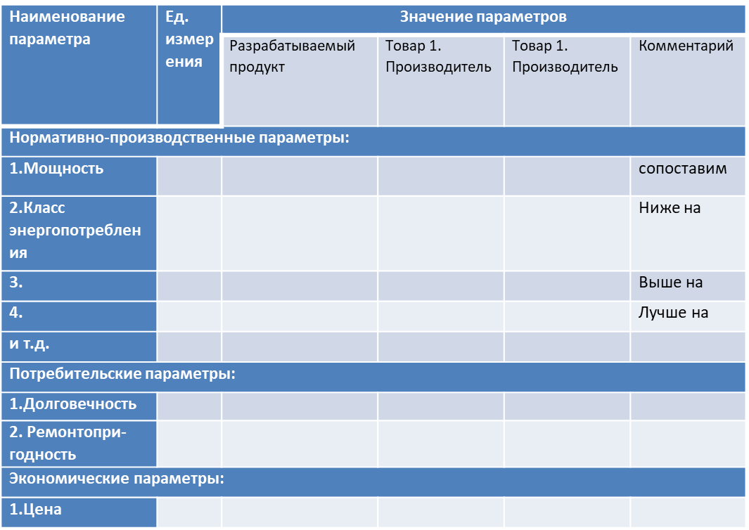
4. Техническая значимость (преимущества перед существующими аналогами)
Представьте сравнительный анализ Вашего продукта с существующими аналогичными способами решения проблемы, обозначьте Ваши преимущества и недостатки, отметьте в чем проявляется решающее влияние Вашей идеи на современную технику и технологии.
При оформлении данного слайда используйте иллюстрации (таблицу)

Slide 7
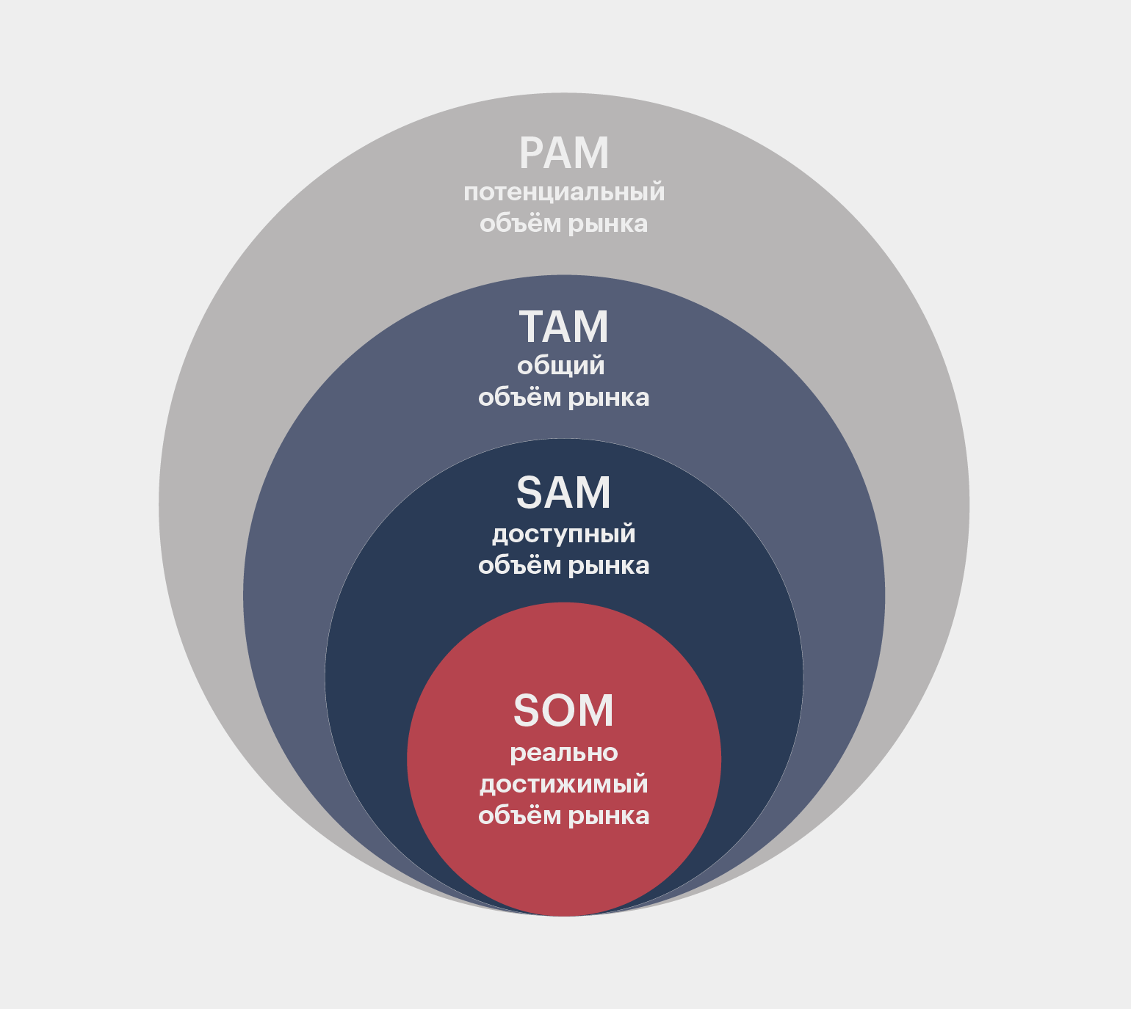
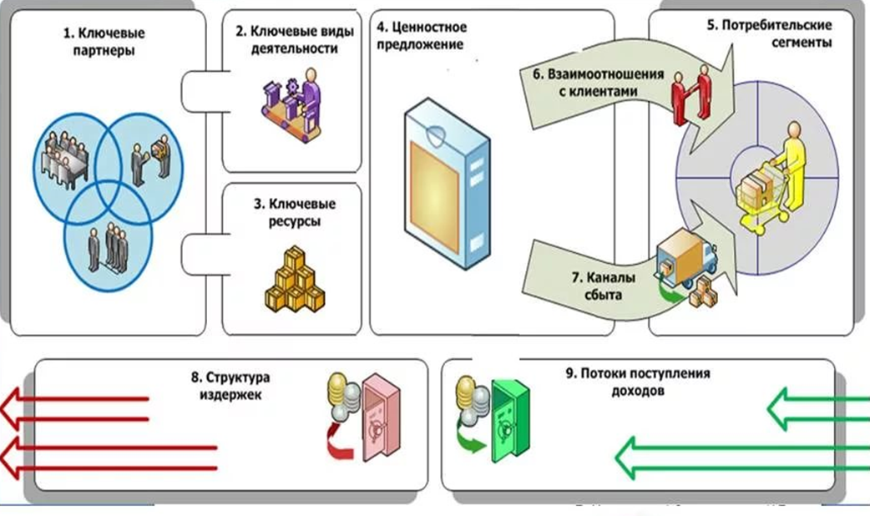
5.Перспективы коммерциализации результата НИОКР (Сферы применения и конкретный потребитель)
Представьте результаты оценки рынка для создаваемого продукта. Обозначьте потенциального потребителя, наличие рисков коммерциализации и мер их снижения, наличие конкурентов, дайте информацию о ценах на Ваш продукт и на продукцию конкурентов, укажите себестоимость Вашего продукта, объем рынка.
При оформлении данного слайда используйте иллюстрации (фото)

Slide 8
6.План реализации
Представьте план реализации идеи в конечный продукт, т.е. от начальной стадии (идеи) до готового продукта (работоспособной технологии) с указанием временных и финансовых затрат. Кратко обозначьте направление использования инвестиций.
При оформлении данного слайда используйте иллюстрации (таблицу)

Slide 9
7.Защита прав на интеллектуальную собственность
Обозначьте что необходимо защитить в Вашем проекте (патент на полезную модель, изобретение; свидетельство на программу для ЭВМ). На кого будут оформлены права на ИС.
Если есть уже какие-либо документы, подтверждающие Ваши права на ИС - приведите на слайде.
При оформлении данного слайда используйте иллюстрации

Slide 10
8.Партнеры, заинтересованные организации
Укажите кому потенциально интересен Ваш проект, кто готов оказать поддержку его развитию, кто готов предоставить дополнительные ресурсы (оборудование, финансы, помещение, комплектующие, образцы). При наличии продемонстрируйте имеющиеся намерения в виде письма от организации.
При оформлении данного слайда используйте иллюстрации

Slide 11
9.Команда проекта
Расскажите о себе и своей команде, сообщите о компетенциях членов Вашей команды.

Slide 12



ФИО
Контакты:
Телефон сотовый;
Электронная почта.

